Slide 1
Програмна система для хмарного зберігання особистих файлів. Бек-енд
Виконав: ст. гр. ПЗПІ-21-2 Ігор БУЦУЛІН
Керівник: ст. викл. каф. ПІ Олена ОЛІЙНИК
Захист кваліфікаційної роботи | 2025

Slide 2
Актуальність
Користувачі потребують інтуїтивно зрозумілого, безпечного та високоефективного інструменту, який би дозволяв їм легко керувати своїм цифровим контентом, отримувати миттєвий доступ до нього з будь-якого пристрою та зручно обмінюватися файлами з родиною, друзями чи колегами.

Slide 3
Мета роботи
Розробка серверної частини програмної системи для хмарного зберігання особистих файлів, яка б відповідала сучасним вимогам користувачів щодо зручності, безпеки та швидкодії.

Slide 4
Аналіз предметної області
Фіксується стрімке зростання обсягів цифрового контенту, що генерується окремими користувачами
Хмарні сервіси зберігання файлів набувають все більшої популярності
Швидкий потоковий перегляд власного мультимедіа все ще виклик
Вимоги щодо безпеки зберігання та вільного доступу с будь-якої точки світу постають все гостріше

Slide 5

Аналіз ринку | Google Drive
Позитивні риси:
Популярність
Швидкодія
Відмовостійкість
Попередній перегляд файлів
Недоліки:
Ціна
Працює виключно в «екосистемі»
Робота з медіафайлами

Slide 6

Аналіз ринку | Microsoft OneDrive
Позитивні риси:
Популярність
Відмовостійкість
Інтеграція з Microsoft Office
Недоліки:
Швидкодія
Ціна
Працює виключно в «екосистемі»
Робота з медіафайлами

Slide 7

Аналіз ринку | Koofr
Позитивні риси:
Загальна швидкодія
Відмовостійкість
Безпека
Ціна
Недоліки:
Обмежений попередній перегляд файлів
Обмежена швидкість завантаження даних з серверів

Slide 8
Формування вимог до системи
Необхідні риси для успішної системи:
Відмовостійкість
Безпека
Масштабованість
Висока швидкодія
Розвинений попередній перегляд файлів різних форматів
Швидкий попередній перегляд медіаконтенту

Slide 9
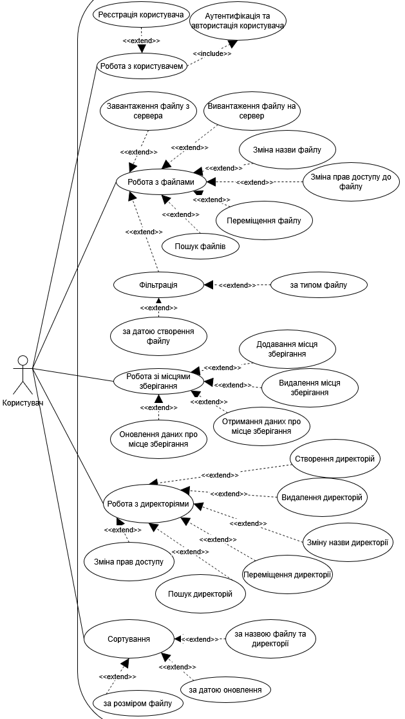
Проектування взаємодії з користувачем

Slide 10
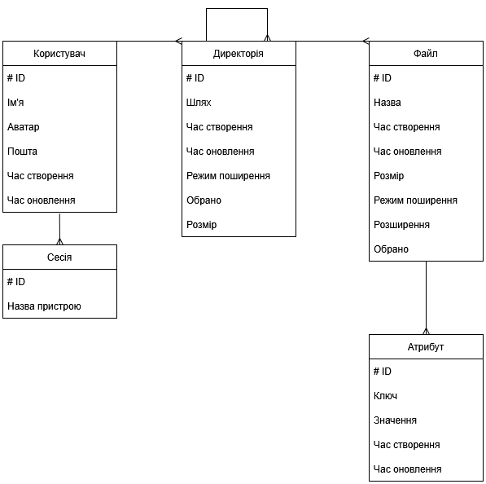
Проектування схеми зберігання даних застосунку

Slide 11
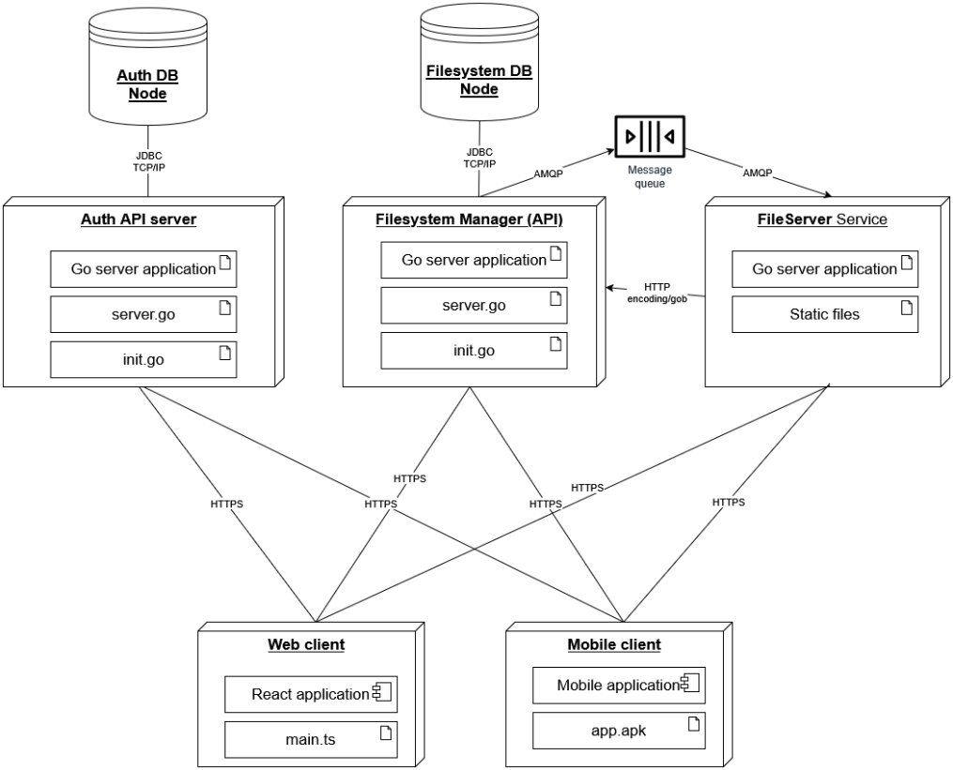
Архітектура застосунку
Мікросервісний застосунок, що взаємодіє з клієнтськими застосунками за принципом REST API

Slide 12

Обрані технології
Мова програмування Go
Компільована мова програмування
Автоматичний «збір сміття»
Розвинена стандартна бібліотека
Висока швидкодія
Унікальний механізм паралельного програмування
Розроблена та підтримується Google
Велика спільнота

Slide 13

Обрані технології
СУБД MongoDB
Популярна документ-орієнтована СУБД
Підтримка агрегованих інструкцій
Атомарність запитів

Slide 14

Обрані технології
Caddy
Швидкий HTTP-сервер
Розроблений за допомогою мови програмування Go
Легко налаштувати
Вбудований reverse proxy та файловий сервер
Підтримка контейнеризації

Slide 15

Обрані технології
RabbitMQ
Швидкий брокер повідомлень
Підтримка контейнеризації
Вбудований режим «fanout»

Slide 16
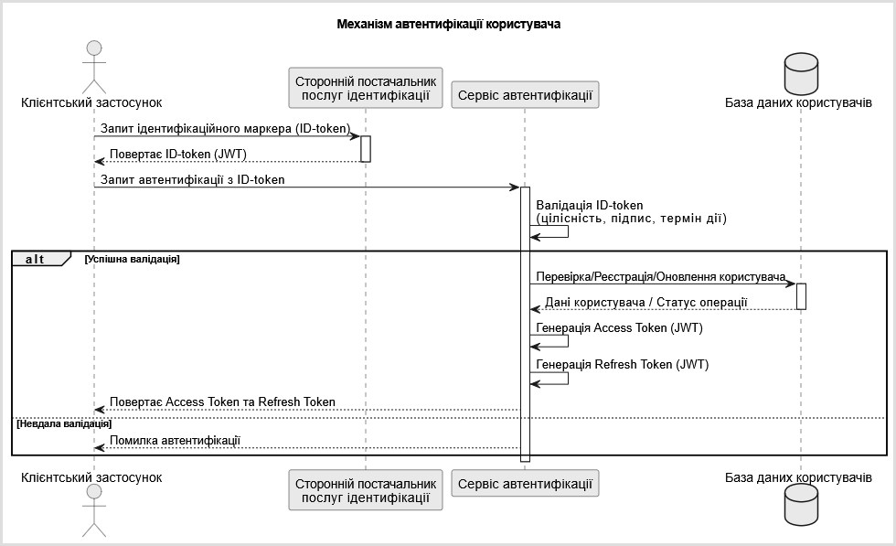
Взаємодія сервісів автентифікації та API

Slide 17
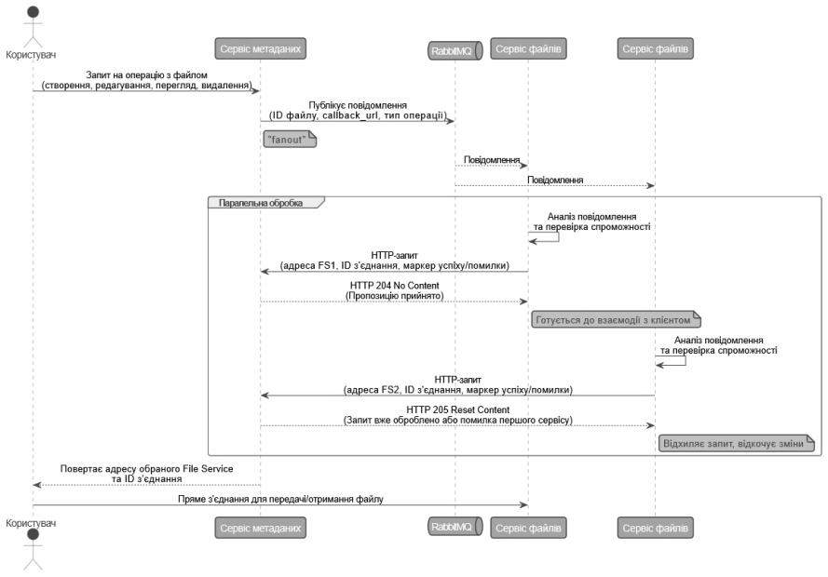
Взаємодія сервісів файлів та менеджера файлової системи

Slide 18
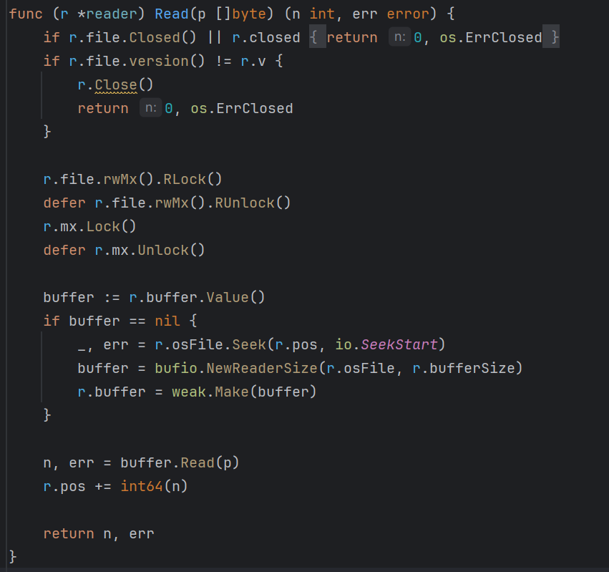
Приклад коду кешування

Slide 19
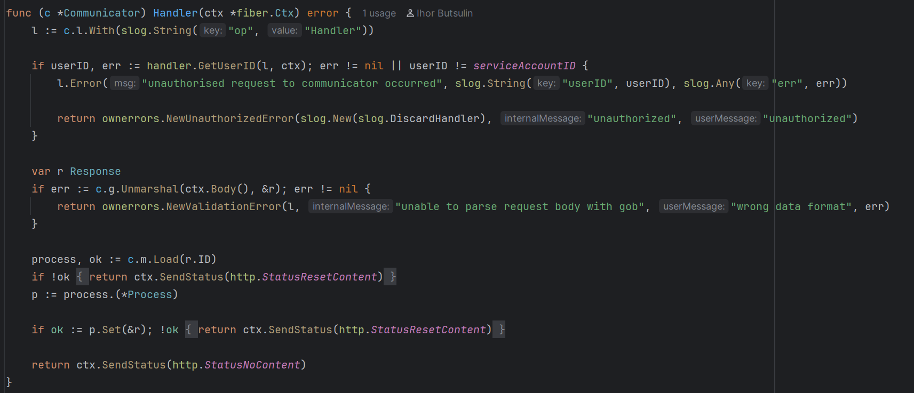
Приклад коду взаємодії мікросервісів

Slide 20
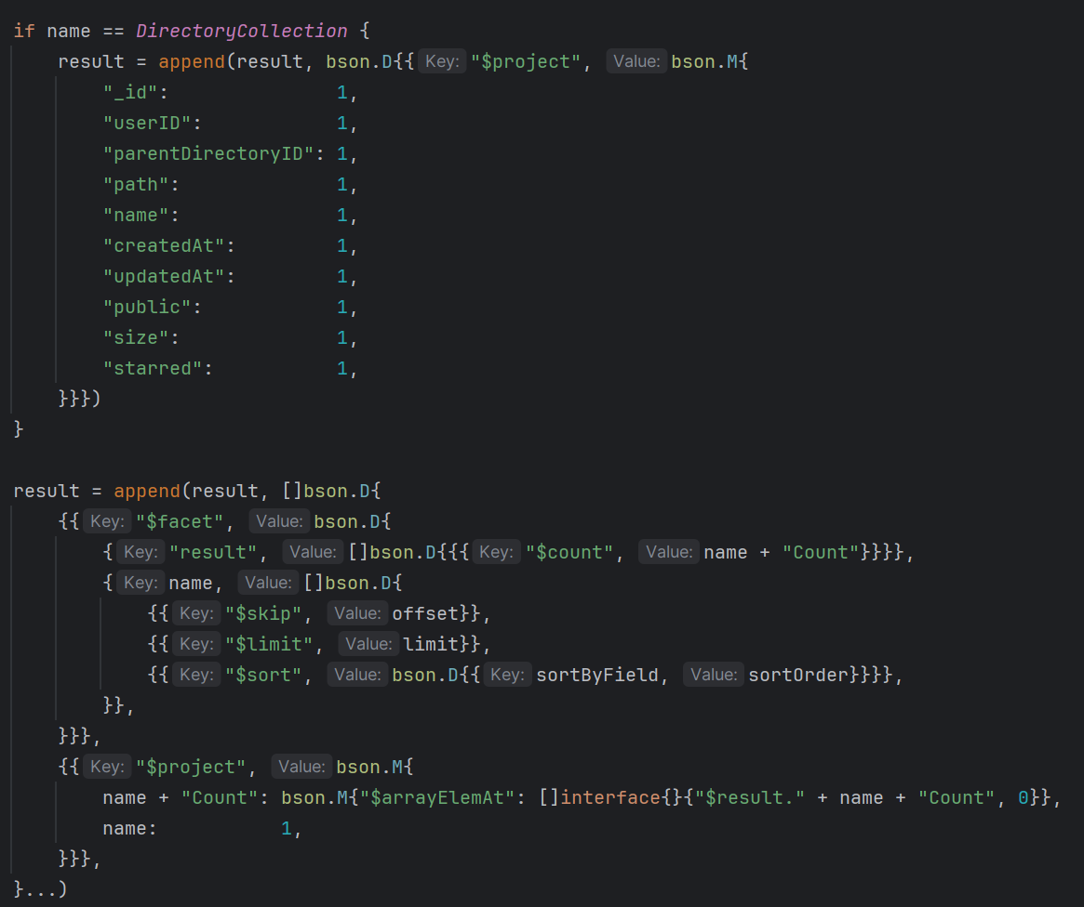
Приклад агрегованих запитів до MongoDB

Slide 21
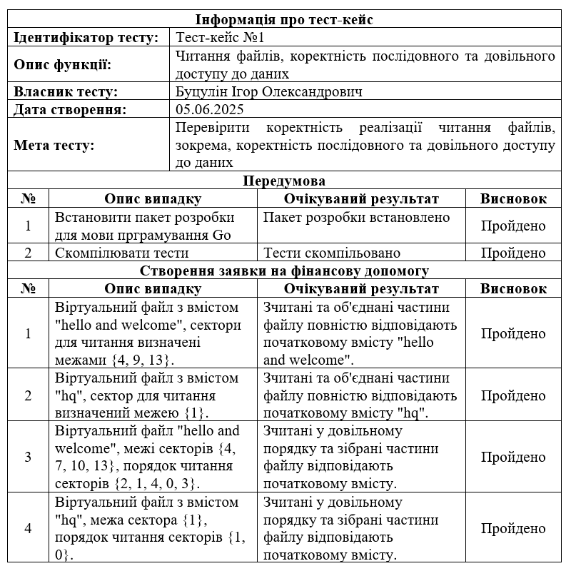
Модульньне тестування
Використовувалася вбудована функціональність Go
Додатковий пакет testify
Використання моків

Slide 22
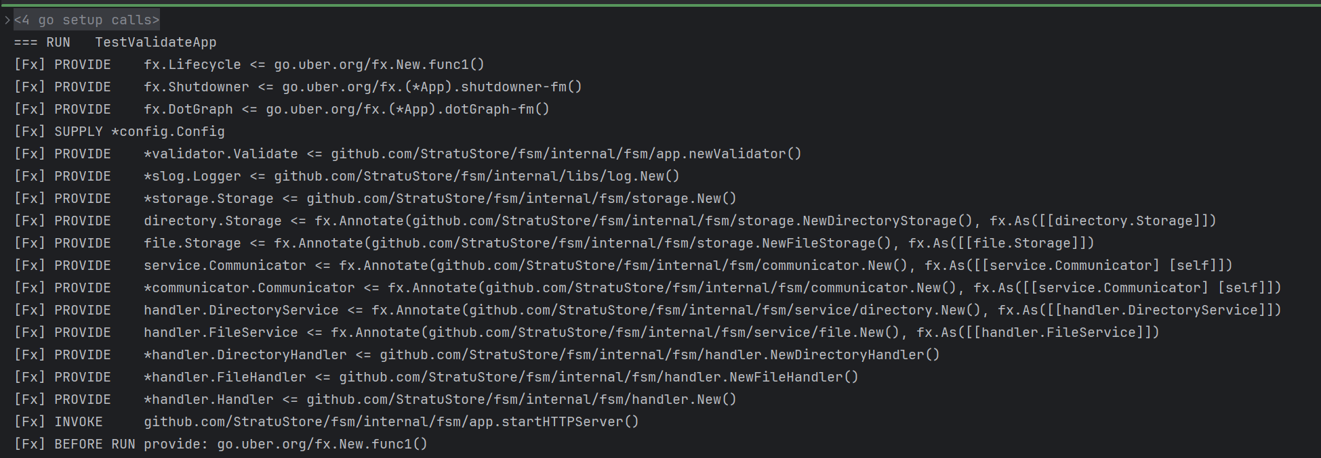
Інтеграційне тестування
Використовувалася вбудована функціональність Go та DI-котейнера fx
Додатковий пакет testify

Slide 23
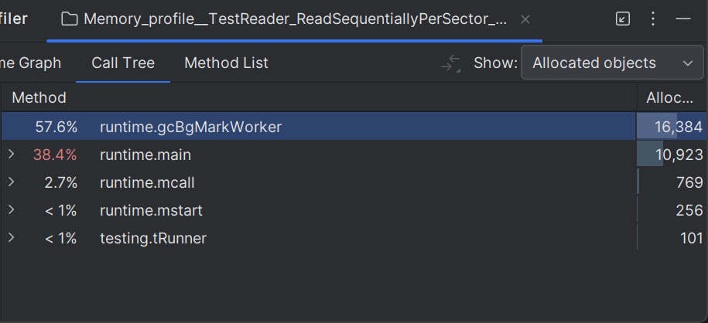
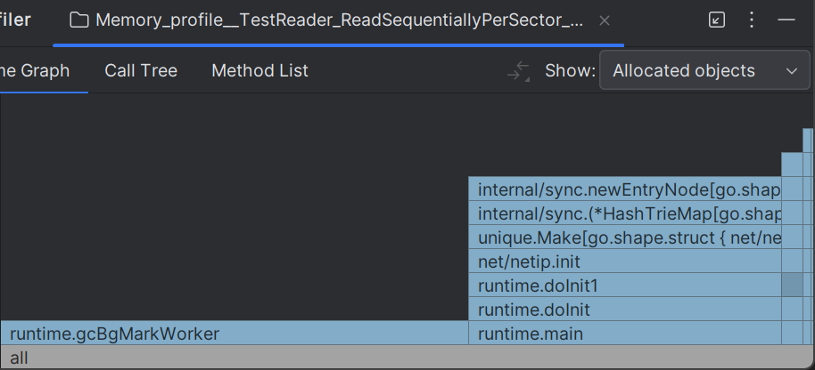
Навантажувальне тестування
Використання профілювальника GoLand
Імітація стандартного наватаження

Slide 24

Апробація результатів

Slide 25
Висновки
Було розроблено серверну частину програмної системи для хмарного зберігання особистих, що відповідає сучасним вимогам до продуктивності, надійності та безпеки.
Проведено комплексний аналіз предметної галузі та існуючих на ринку аналогів.
Розроблено архітектуру серверної частини, яка складається з трьох незалежних сервісів: сервісу автентифікації, сервісу метаданих та сервісу файлів.
Застосовано унікальний метод серверного кешування.
Результатом виконаної роботи став готовий до експлуатації, надійний та функціональний серверний компонент програмної системи хмарного зберігання.

Slide 26
Дякую за увагу!

